Slide 1
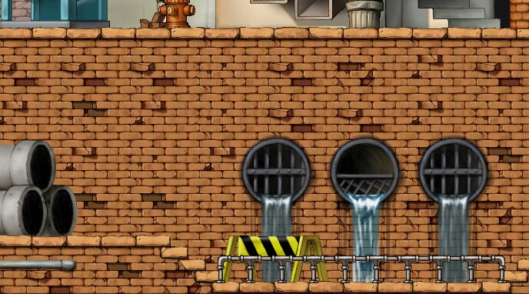
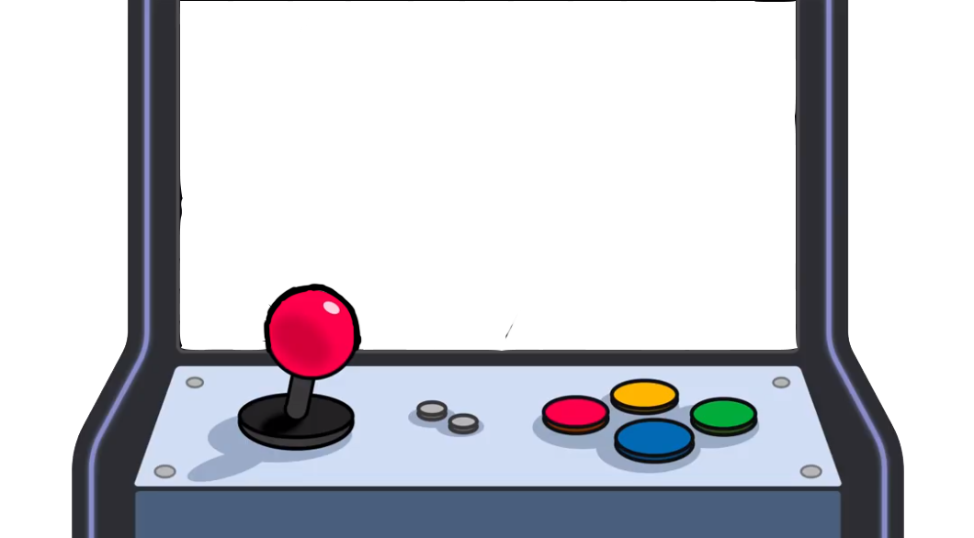
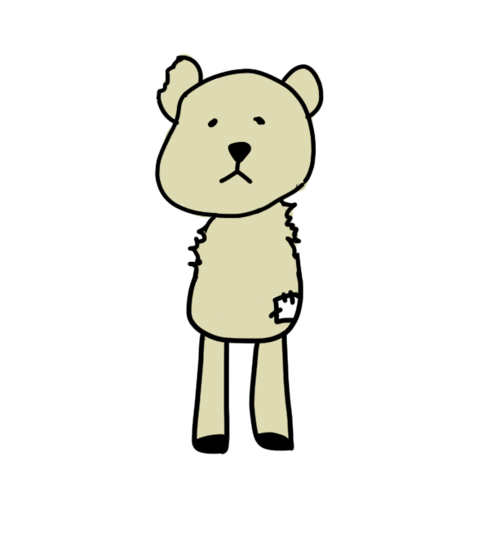
DORI BEAR IN C++
조이름 : 준성준
박성준 / 윤재형 / 최용성 / 이준엽

Slide 2


목차
시나리오
게임 개요
개발 동기
개발 과정
게임 설명
C to C++
시연 영상
QnA

Slide 3
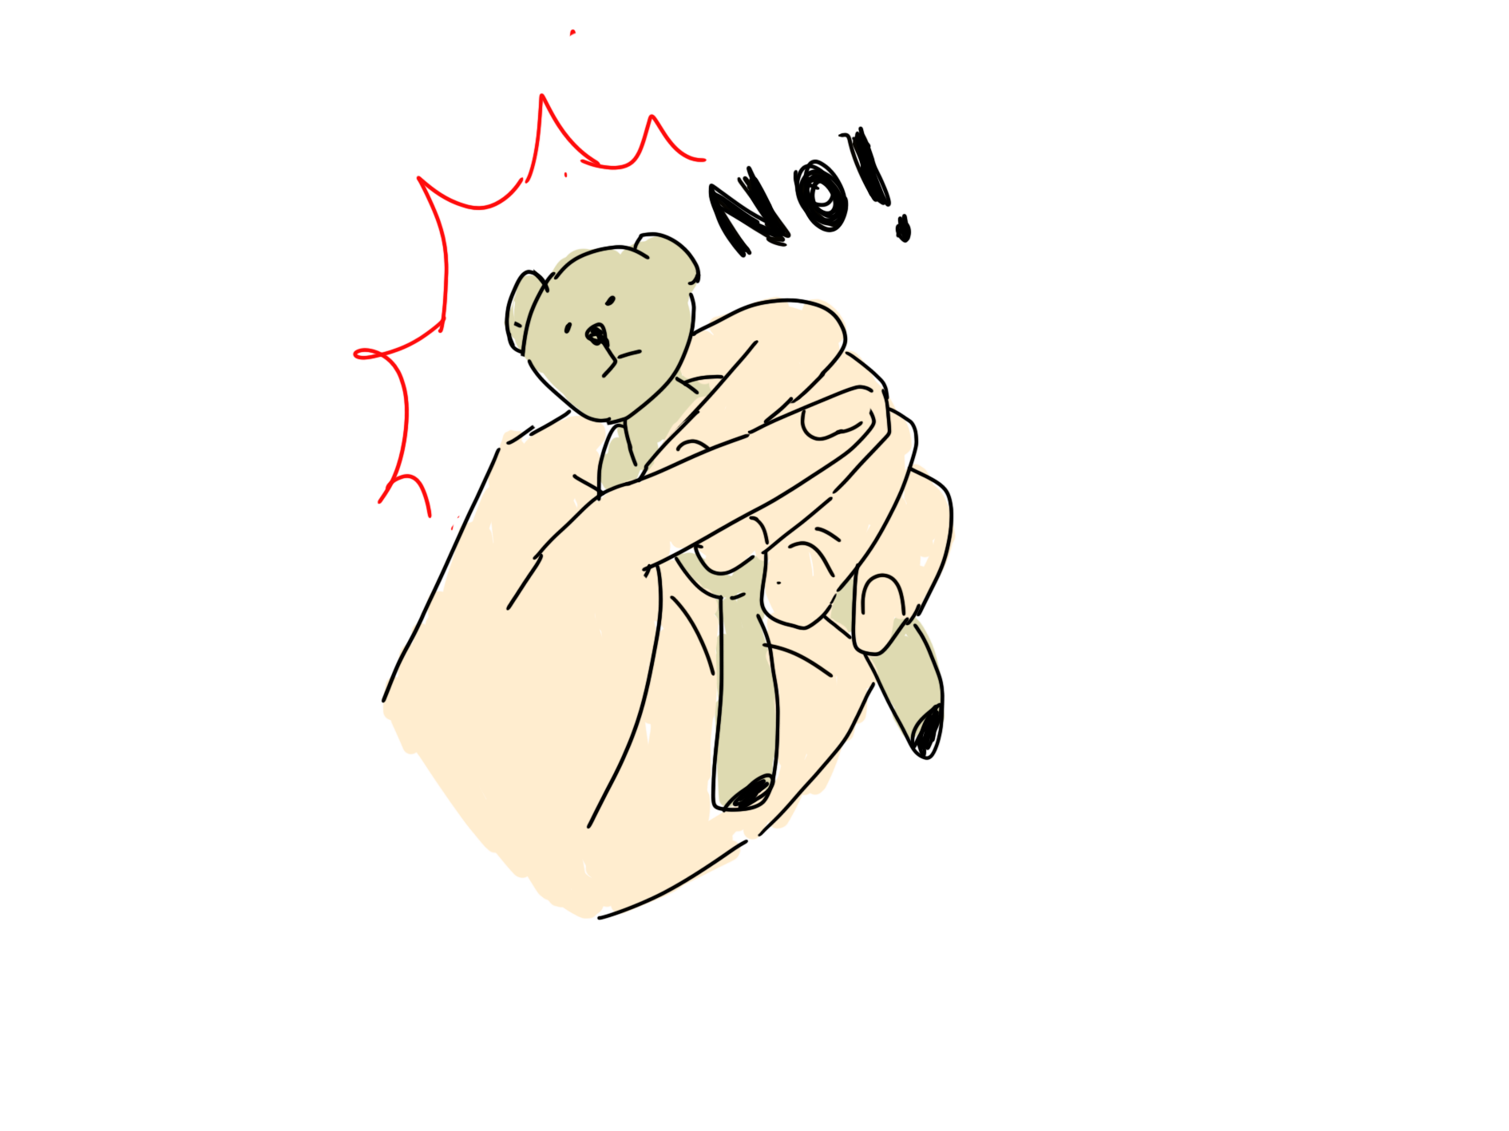
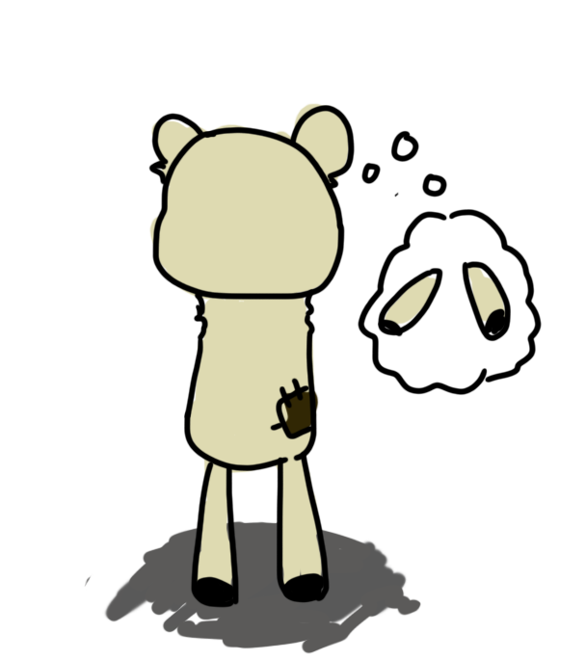
시나리오
공주님이 도리베어의 팔을 변기에 버려서, 도리베어가 자신의 팔을
찾으러 하수구를 탐험하는 이야기

Slide 4
게임 개요
개발 언어 : C++
플랫폼 : PC
게임 장르 : 텍스트 로그라이크
게임 컨셉 : 도리 베어의 팔을 찾아서 공주를 물리치자.

Slide 5
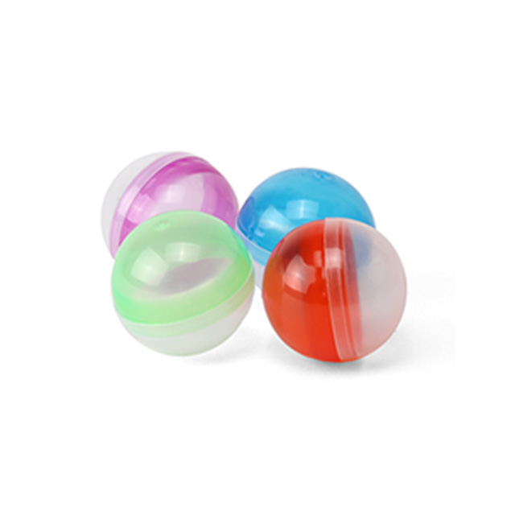
개발 동기

Slide 6
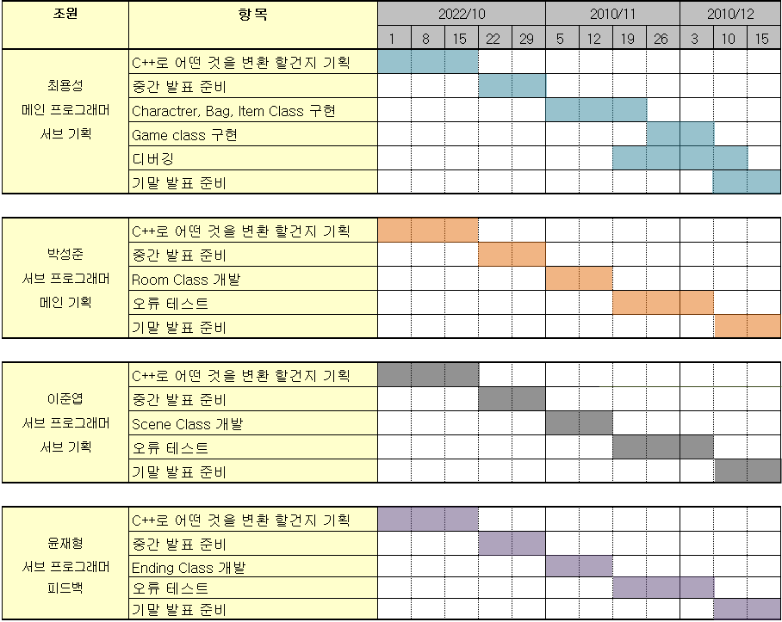
개발과정

Slide 7
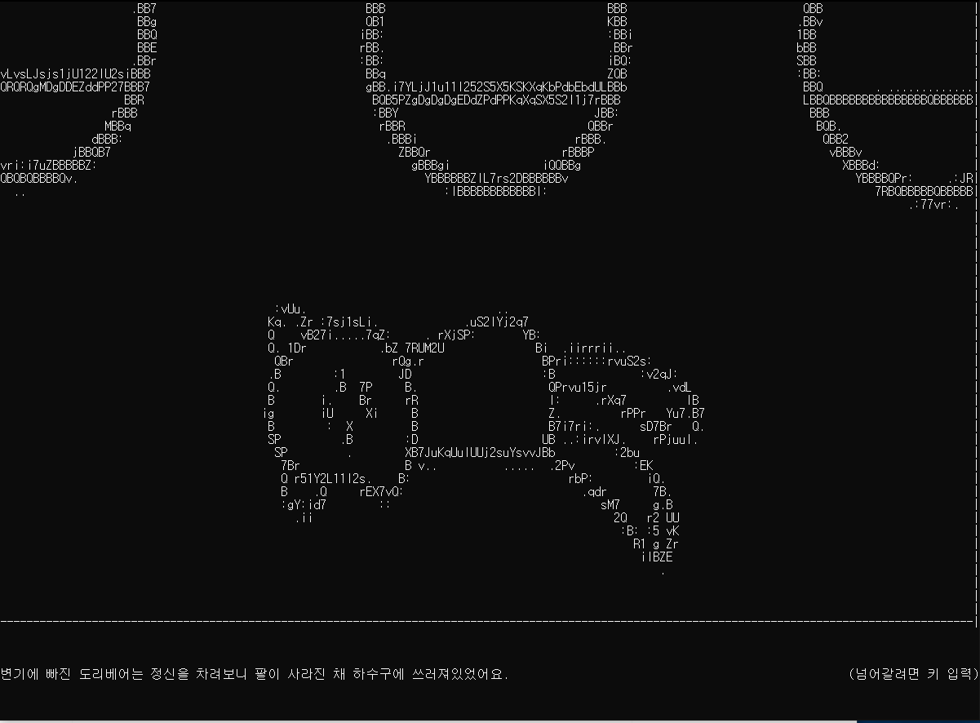
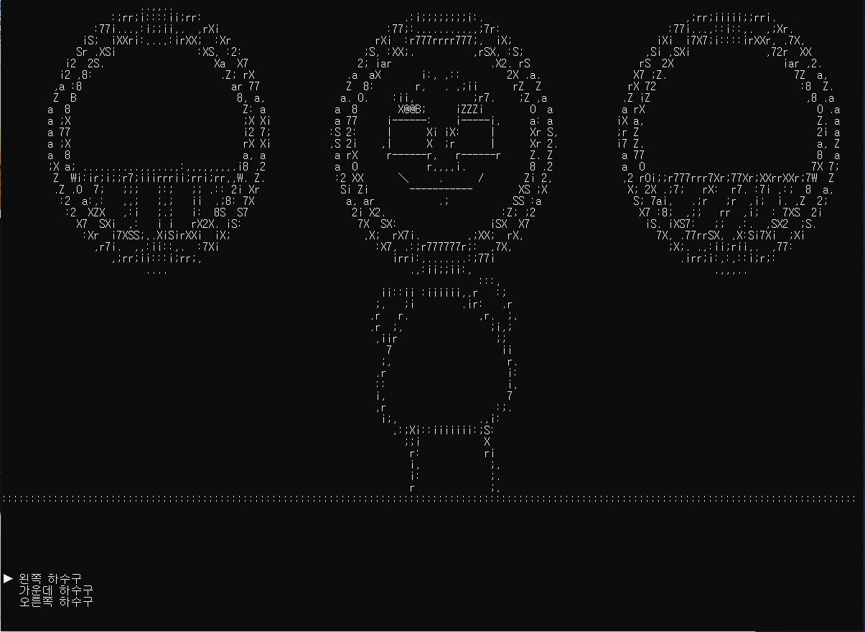
게임 설명

Slide 8
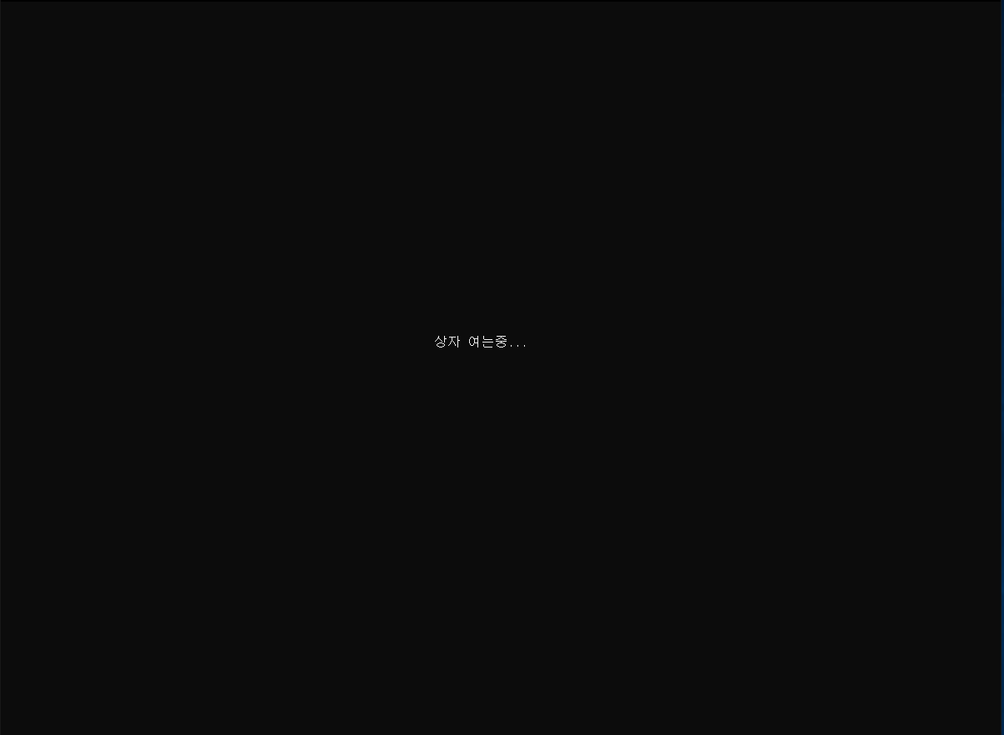
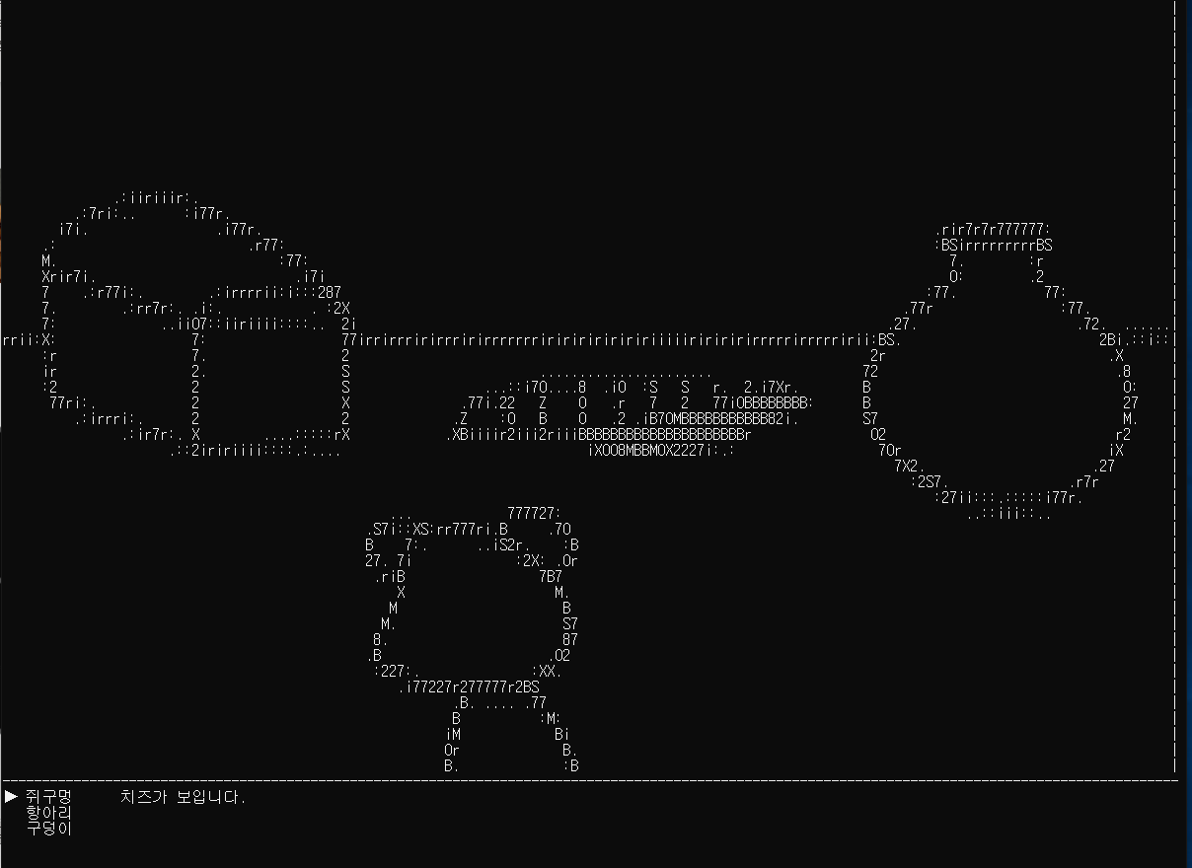
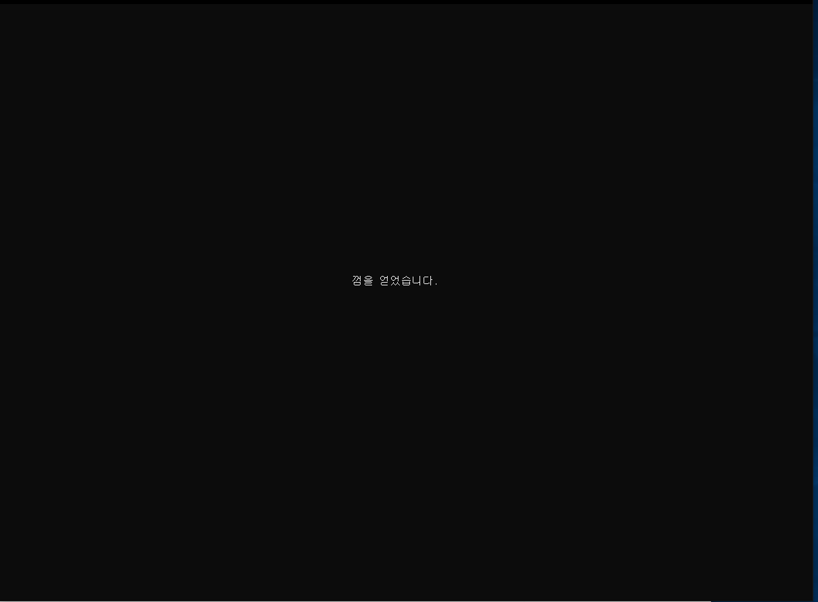
게임 설명

Slide 9
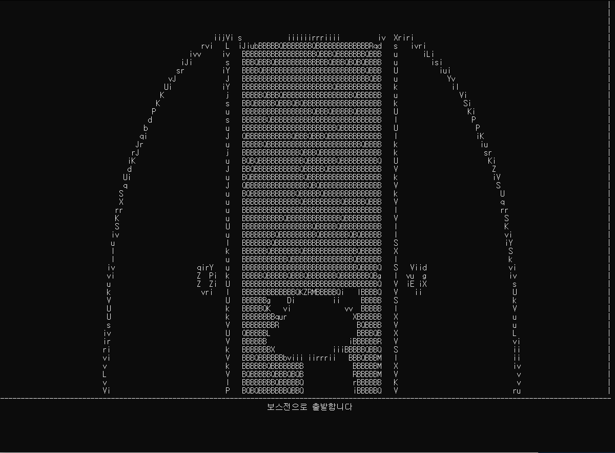
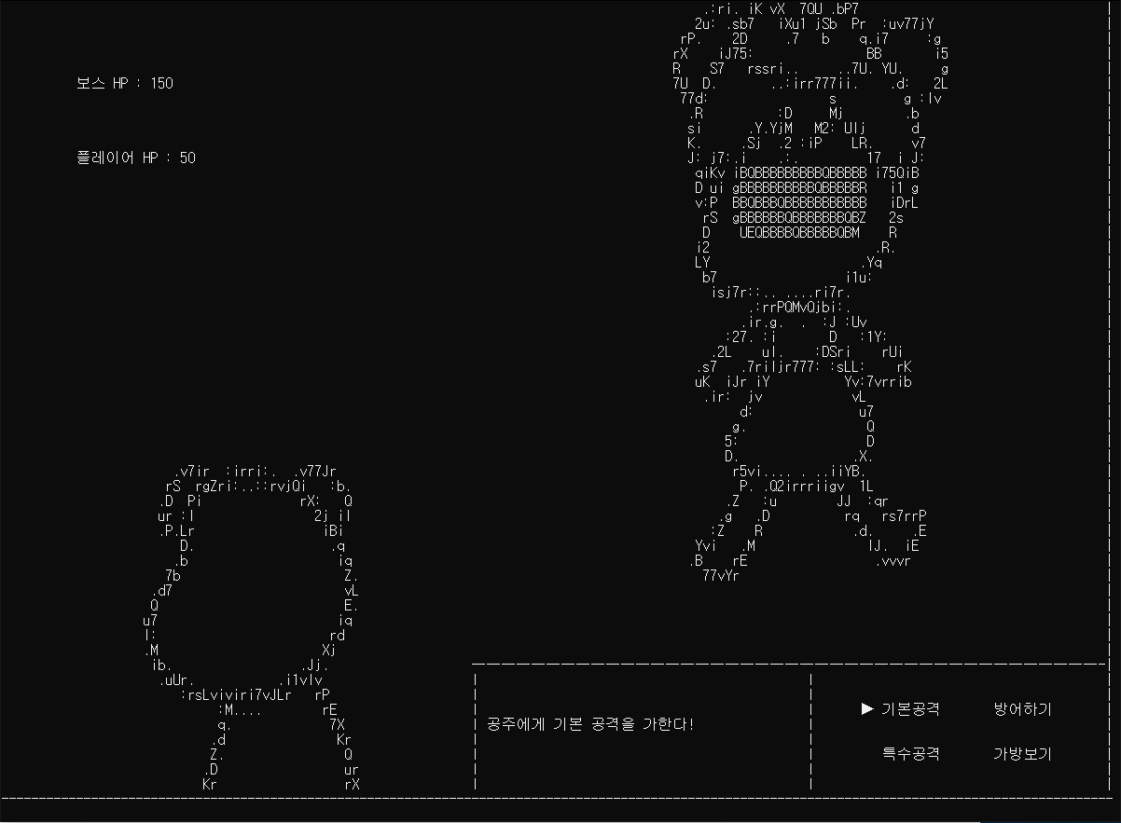
게임 설명

Slide 10
C to C++

Slide 11



개발 계획 – 중간 발표 (3개)
캡슐화를 통하여 전투, 배낭 시스템, 화면 출력을 각각의 클래스로 구현할 예정

Slide 12
개발 결과 – 실제 구현 (9개)
가방 구현 -> Bag Class
아이템 구현 -> Item Class
화면 출력 구현 -> Scene Class
엔딩 출력 구현 -> Ending Class
각 방 구현 -> Room Class
각 방 안에 있는 상호작용 할 수 있는 오브젝트 구현 -> Event Class
도리 베어, 보스 구현 -> Character Class
키보드로 커서를 움직일 수 있게 구현 -> Control Class
게임 총괄 및 보스 전 구현 -> Game Class

Slide 13
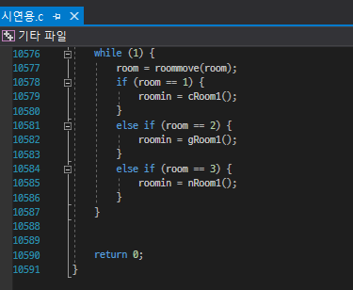
Before Changes - C
절차지향으로 구현
따로 헤더파일이나 C파일로 분리 X

Slide 14
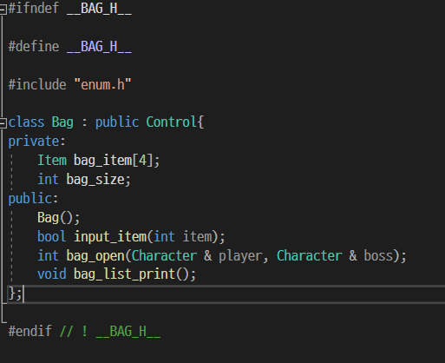
After Change - Bag
Input Item -> 가방 안 아이템 삽입
Bag Open -> 가방 열기
Bag List Print -> 가방을 열지 않고, 안에 어떤 내용물이 있는지 확인하기

Slide 15
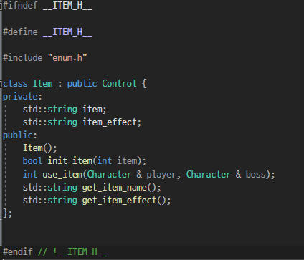
After Change - Item
Init item -> 아이템 초기화
Use item -> 아이템 사용
Get item name -> 아이템 이름 받기
Get item effect -> 아이템 효과 받기

Slide 16
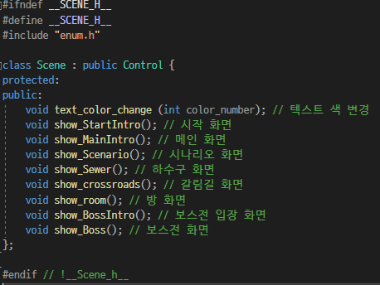
After Change - Scene

Slide 17
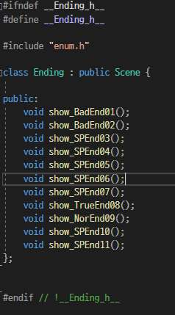
After Change - Ending
Scene 상속 -> text color change 함수 이용

Slide 18
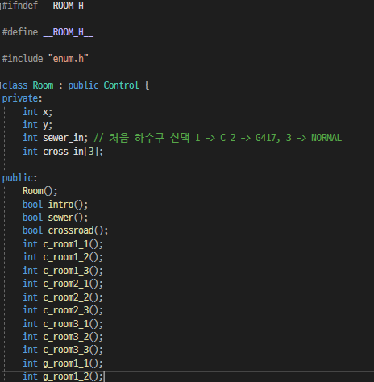
After Change - Room
Sewer in 변수
어느 하수구에 들어갔는지 체크
Cross in 변수
어느 갈림길에 들어갔는지 체크

Slide 19
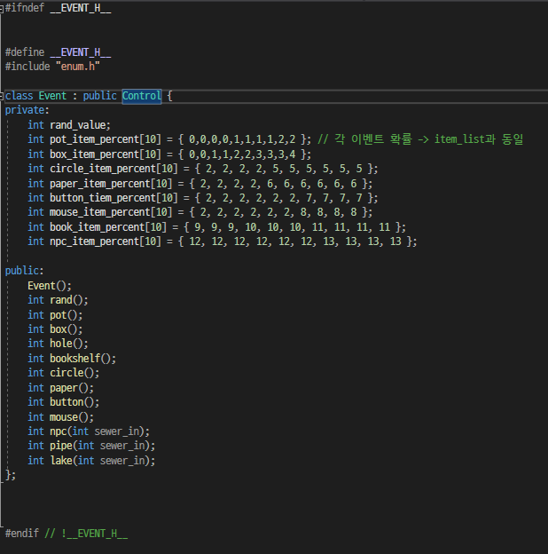
After Change - Event
Pot, Box, NPC… -> 각 방에 있는 오브젝트들 이벤트 내용
Rand -> C++ 내 라이브러리인 <Random>을 통해 랜덤 값을 얻음.

Slide 20
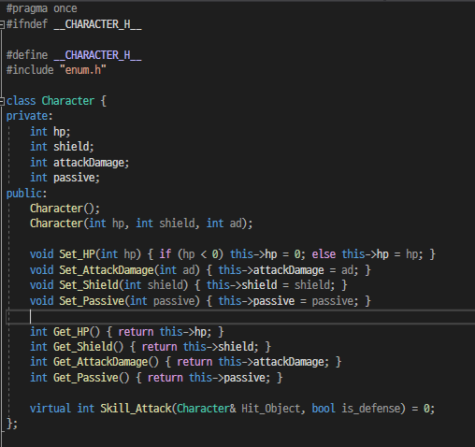
After Change – Character(Base, Abstract Class)
Set -> private에 있는 변수 바꾸기
Get -> private에 있는 변수값 가져오기
Skill Attack -> 순수 가상 함수.

Slide 21
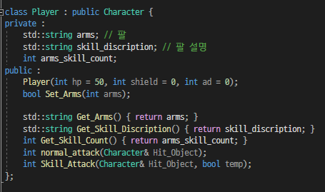
After Change – Character(Player)

Slide 22
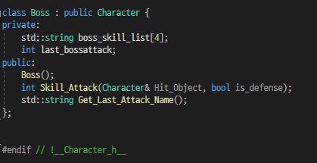
After Change – Character(Boss)

Slide 23
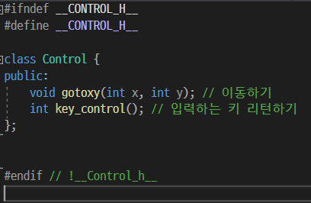
After Change - Control

Slide 24
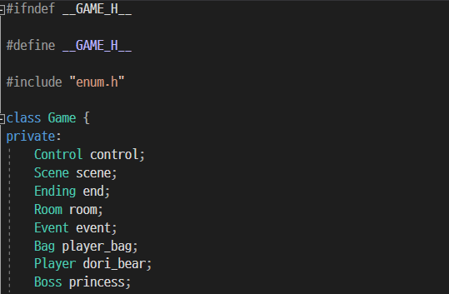
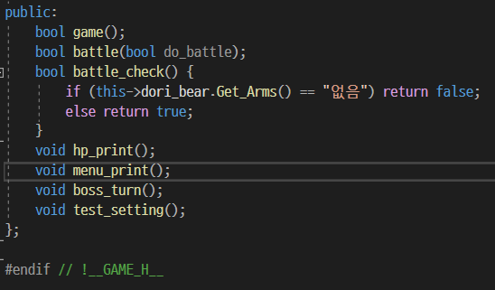
After Change - Game

Slide 25
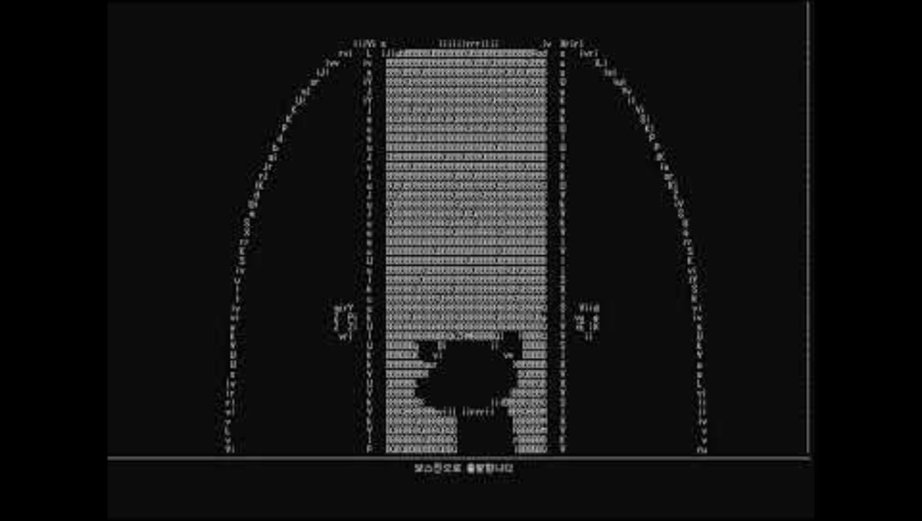
시연 영상

Slide 26
QnA

Slide 27
감사합니다

